Slide 1

Design Thinking: Empathize
Chapter 2 - Topic 1

Slide 2

Agenda
Design Thinking: Empathize
1) Empathizing
2) Mengapa fase empathizing penting?
3) Kegiatan pada fase empathizing
4) Empathy Maps

Slide 3
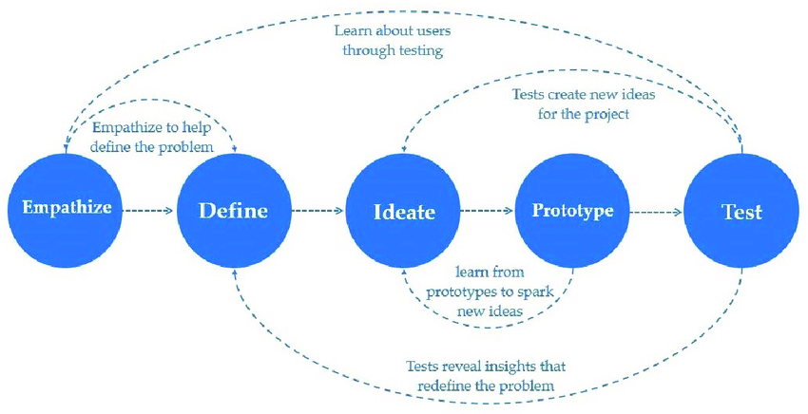
Recap
Recap
Design Thinking menangani masalah kompleks dengan:
1. Empathizing: Memahami kebutuhan manusia
yang terlibat.
2. Defining: Membingkai ulang dan mendefinisikan
masalah dengan cara yang berpusat pada manusia.
3. Ideating: Menciptakan banyak ide dalam sesi ideation.
4. Prototyping: Mengadopsi pendekatan langsung dalam
pembuatan prototipe.
5. Testing/Pengujian: Mengembangkan prototipe atau
solusi yang dapat diuji untuk masalah tersebut.
Notes:
Author/Copyright holder: Teo Yu Siang and Interaction Design Foundation. Copyright licence: CC BY-NC-SA 3.0

Slide 4
Empathazing Phase

Slide 5

Empathizing
Recap
Tahap pertama dari proses Design Thinking adalah untuk mendapatkan pemahaman empatik dari masalah yang Anda coba pecahkan.
Aktivitas kunci pada tahap ini adalah membingkai pertanyaan: identifikasi pertanyaan pendorong yang menginspirasi orang lain untuk mencari solusi kreatif.
Notes:
Author/Copyright holder: Teo Yu Siang and Interaction Design Foundation. Copyright licence: CC BY-NC-SA 3.0

Slide 6

Empathizing
Empathizing
Secara umumnya, berempati adalah bagaimana kita sebagai manusia memahami, mencerminkan, membagikan ekspresi, motivasi dan berbagi perasaan sesama.
Sederhananya, dengan berempati maka kita berusaha menempatkan diri di posisi orang lain. Ketika kamu merasakan sesuatu karena orang lain, tindakan tersebut adalah berempati.
Ketika Anda menangis menonton adegan yang sangat menyedihkan dalam sebuah film. ... Ketika Anda melihat seseorang yang membutuhkan dan menawarkan orang tersebut makanan atau uang, itu adalah empati.
Notes:
Photo by Josh Calabrese on Unsplash

Slide 7
Mengapa sih fase empathizing itu suatu hal yang penting?

Slide 8

Mengapa fase empathizing penting?
Mengapa empathizing penting?
Berempati sangatlah penting untuk proses desain yang berpusat pada manusia. Empati memungkinkan pemikir desain untuk mengesampingkan asumsi mereka sendiri dan mendapatkan wawasan tentang pengguna dan kebutuhan mereka.
Sejumlah besar informasi yang dikumpulkan pada fase empathizing digunakan selama fase berikutnya dan dipakai untuk mengembangkan pemahaman terbaik terhadap pengguna, kebutuhan mereka, dan masalah yang mendasari pengembangan produk.
Notes:
Photo by Christina @ wocintechchat.com on Unsplash

Slide 9
Mengapa fase empathizing penting?
Contohnya begini…
Suatu hari kita lihat ada seorang ibu-ibu lansia yang kesulitan ketika ingin melihat jadwal kereta api yang akan ia tumpangi pada layar monitor informasi stasiun, karena tampilan informasi jadwal pada layar monitor terlalu kecil.
Kalau lagi berhadapan sama situasi kayak gini, kira-kira hal apa yang bakal kamu lakuin?
Ketika melihat hal tersebut, seseorang yang berempati akan langsung mengambil langkah untuk membantu ibu lansia itu memberi tahu secara langsung terkait kapan jadwal kereta akan berangkat dan harus bersiap di peron dari jam berapa.
Notes:
Photo by Christina @ wocintechchat.com on Unsplash

Slide 10
Mengapa fase empathizing penting?
Dalam menjalankan perannya, seorang UI/UX Designer ditantang untuk menciptakan sesuatu yang dapat menyelesaikan masalah user dan memenuhi kebutuhan mereka melalui produk yang dirancang.
Karena tantangan inilah, penting bagi kita untuk bisa memahami masalah dan kebutuhan user secara menyeluruh.
Notes:
Photo by Christina @ wocintechchat.com on Unsplash

Slide 11
Mengapa fase empathizing penting?
Dalam proses memahami user ini, bersikap empati tentunya sangat diperlukan!
Jika tidak berlandaskan empati, pemahaman akan masalah dan kebutuhan user bisa menjadi tidak akurat, karena kita tidak berupaya memahami user secara utuh dengan memposisikan diri sebagai user.
Dengan berempati memungkinkan kita untuk memahami tidak hanya kendala, tetapi juga harapan, ketakutan, kemampuan, keterbatasan, alasan, dan tujuan dari user dalam produk yang dibuat.
Notes:
Photo by Christina @ wocintechchat.com on Unsplash

Slide 12
Mengapa fase empathizing penting?
Maka dari itu, dalam proses pemahaman user yang berlandaskan empati, seorang UI/UX Designer tidak hanya menyelesaikan kebutuhan user saja, tetapi produk yang kita rancang dapat meningkatkan kualitas kehidupan user dengan mengatasi permasalahan atau pain points yang dihadapi user.
Kualitas hidup user itu bisa dilihat dari banyak sudut pandang, bisa soal kesehatan, lingkungan sosial, perilaku dan aktivitas sehari-hari, dan sebagainya.
Hal yang penting kita harus sadari apa yang kita rancang bukan sekadar ekspresi diri atau saling adu kreativitas semata. Sehingga tujuan yang lebih utamanya adalah memecahkan masalah user dan memuaskan keinginan mereka.
Notes:
Photo by Christina @ wocintechchat.com on Unsplash

Slide 13

Mengapa fase empathizing penting?
Notes:
Video from https://www.interaction-design.org/literature/topics/empathy

Slide 14
Kegiatan pada fase empathizing

Slide 15

Kegiatan pada fase empathizing
Kegiatan pada fase empathizing
To empathize is to research.
Anda harus terus-menerus mengingatkan diri sendiri untuk mempertanyakan semua yang Anda amati daripada menghakimi.
Anda juga harus mendengarkan orang lain dengan pikiran terbuka daripada fokus pada poin yang mengkonfirmasi bias Anda. Karena bias kita secara alami akan menyusup ke dalam cara kita memandang dunia dan situasi yang kita pertimbangkan.
Notes:
Photo by Edi Libedinsky on Unsplash

Slide 16
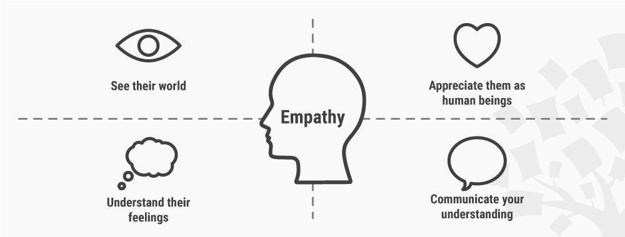
Kegiatan pada fase empathizing
Notes:
Image from https://www.interaction-design.org/literature/topics/empathize

Slide 17

Kegiatan pada fase empathizing
Bagaimana Berempati untuk Mendapatkan Wawasan yang Benar?
Ada banyak cara untuk berempati (yang sebenarnya bisa termasuk dalam topik UX research) mari kita telaah beberapa…
Notes:
Photo by Emily Morter on Unsplash

Slide 18

Kegiatan pada fase empathizing
1. Pengamatan pengguna
Renungkan pertanyaan-pertanyaan dibawah ini:
"Apa?" - Anda merinci pengamatan Anda.
"Bagaimana?" – Anda menganalisis cara pengguna melakukan sesuatu (mis., dengan susah payah).
"Mengapa?" – Anda membuat tebakan terpelajar tentang emosi dan motivasi pengguna.
Notes:
Photo by Frederick Marschall on Unsplash

Slide 19
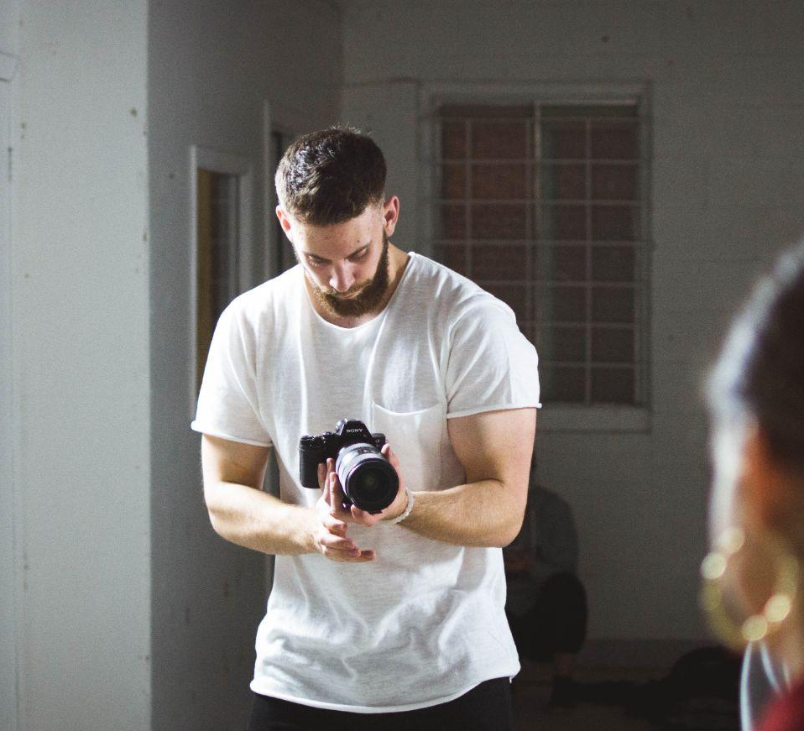
Kegiatan pada fase empathizing
2. Melakukan studi berbasis foto dan/atau video pada lingkungan pengguna
Anda merekam pengguna saat mereka mencoba memecahkan masalah yang Anda usulkan untuk diselesaikan.
Rekaman tersebut bisa Anda jadikan bukti nyata untuk diajukan kepada tim atau atasan Anda.
Notes:
Photo by William Bayreuther on Unsplash

Slide 20

Kegiatan pada fase empathizing
3. Mewawancarai pengguna
Tim Anda menggunakan metode brainstorming untuk terlebih dahulu menemukan pertanyaan yang tepat untuk diajukan
Kemudian, Anda dapat langsung menanyakan kepada pengguna dalam suasana yang nyaman di mana mereka dapat menanggapi pertanyaan dengan terbuka dan sungguh-sungguh.
Notes:
Photo by LinkedIn Sales Solutions on Unsplash

Slide 21

Kegiatan pada fase empathizing
4. Shadowing
Shadowing atau pengintaian bisa dilakukan dimana Anda mengikuti pengguna berkeliling untuk merasakan pengalaman sehari-hari dari apa yang mereka alami.
Tentunya, Anda perlu meminta izin kepada sang pengguna untuk melakukan pengintaian tersebut.
Notes:
Photo by Adam Birkett on Unsplash

Slide 22

Kegiatan pada fase empathizing
5. Studi Buku Harian
Anda membiarkan pengguna melaporkan kegiatan mereka sendiri.
Seperti halnya survei, Anda mengandalkan pengguna untuk mencatat sesuatu untuk Anda. Bedanya dengan survei, studi buku harian membantu menangkap "efek setelah" selama (biasanya) periode 1 hingga 2 minggu.
Catatan: studi buku harian saja tidak dapat mengungkapkan poin rasa sakit secara efektif; mereka paling baik dikombinasikan dengan wawancara.
Notes:
Photo by Marcos Paulo Prado on Unsplash

Slide 23

Kegiatan pada fase empathizing
Catatan pada fase empathazing
Pendekatan apa pun yang Anda ambil, berhati-hatilah dalam merumuskan solusi pada tahap ini.
Bayangkan masalah pengguna secara realistis. Ketika Anda dan tim desain Anda menyadari realitas pengguna dan bersemangat membantu dan memecahkan masalah nyata pengguna Anda,
Anda akan menuai wawasan berharga yang pada akhirnya dapat diterjemahkan ke dalam produk yang akan disukai para pengguna.
Notes:
Photo by Patrick Perkins on Unsplash

Slide 24
Empathy Maps

Slide 25
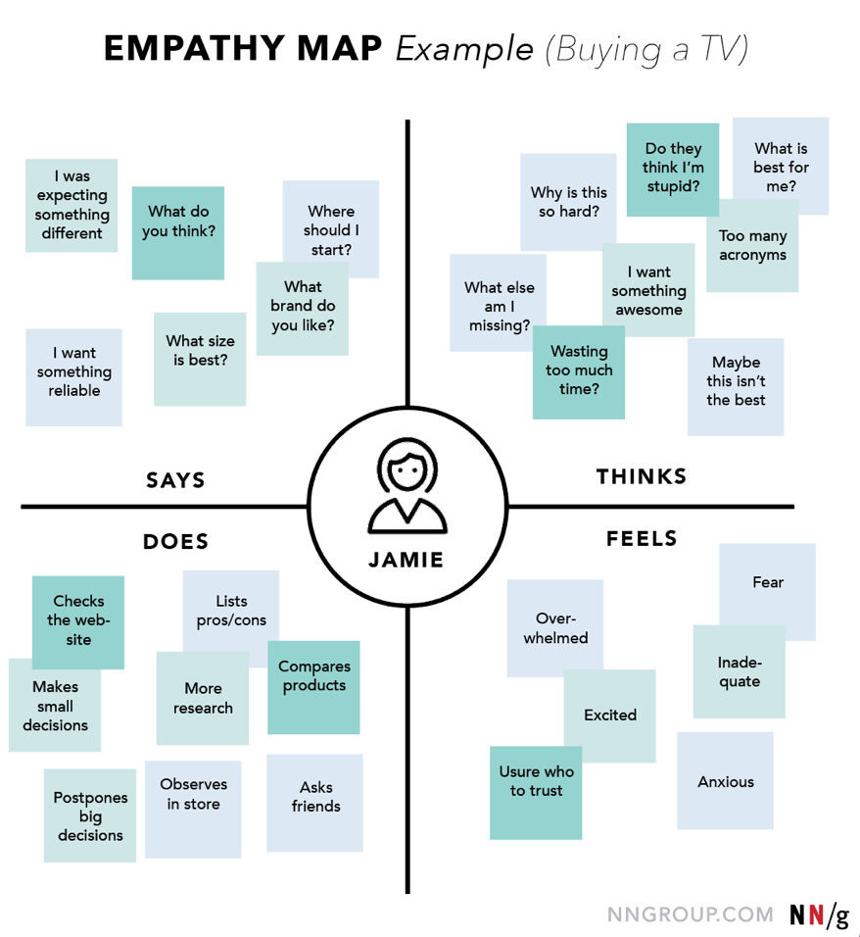
Empathy Maps
Empathy Maps
Alat seperti empathy maps/peta empati bisa menjadi cara yang bagus untuk menggabungkan semua informasi berharga yang diperoleh dari kegiatan - kegiatan yang telah kita diskusikan.
Peta empati menangkap apa yang orang lakukan, katakan, pikirkan, dan rasakan dalam konteks masalah. Mereka membantu Anda dan tim desain Anda memahami konteks masalah lebih luas.
Bagaimana cara membuat sebuah peta empati?
Notes:
Image from https://www.nngroup.com/articles/empathy-mapping/

Slide 26
Empathy Maps
4 Kuadran
Says
Thinks
Does
Feels
Peta empati tradisional dibagi menjadi 4 kuadran (Says, Thinks, Does, and Feels), dengan pengguna atau persona di tengah.
Kuadran Says berisi apa yang pengguna katakan dengan lantang dalam sebuah wawancara atau studi lainnya. Idealnya, berisi kutipan kata demi kata dan langsung dari penelitian.
Kuadran Thinks menangkap apa yang dipikirkan pengguna sepanjang pengalaman. Berikan perhatian khusus pada apa yang dipikirkan pengguna, tetapi mungkin tidak mau menyuarakannya.
Kuadran Does mencakup tindakan yang dilakukan pengguna. Dari penelitian, apa yang dilakukan pengguna secara fisik? Bagaimana cara pengguna melakukannya?
Kuadran Feels adalah keadaan emosional pengguna, sering direpresentasikan sebagai kata sifat ditambah kalimat pendek untuk konteks.
Notes:
Image from https://www.nngroup.com/articles/empathy-mapping/

Slide 27
Empathy Maps
4 Kuadran
Says
Thinks
Does
Feels
Berikut contoh - contoh isi pada 4 Kuadran saat berbelanja menggunakan sebuah online store:
“Saya setia kepada (e-commerce lain) karena saya tidak pernah memiliki pengalaman buruk.”
"Aku ingin sesuatu yang bisa diandalkan."
"Saya tidak mengerti apa yang harus dilakukan dari sini."
“Ini benar-benar menjengkelkan.”
"Apakah aku bodoh karena tidak memahami ini?"
Refresh halaman beberapa kali.
Melihat toko - toko lain untuk membandingkan harga.
Tidak sabar: halaman dimuat terlalu lambat
Bingung: terlalu banyak harga yang kontradiktif
Khawatir: mereka melakukan sesuatu yang salah
Notes:
Image from https://www.nngroup.com/articles/empathy-mapping/

Slide 28
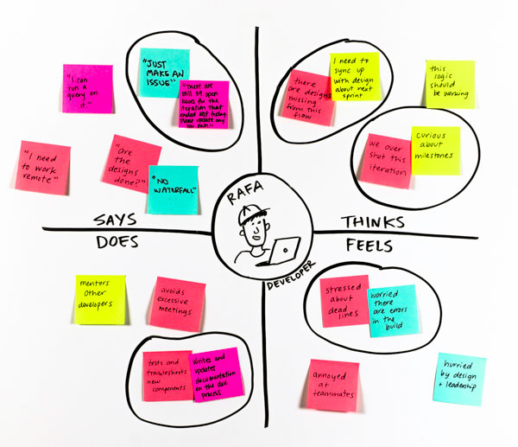
Empathy Maps
Nielsen Norman Group
IBM

Slide 29
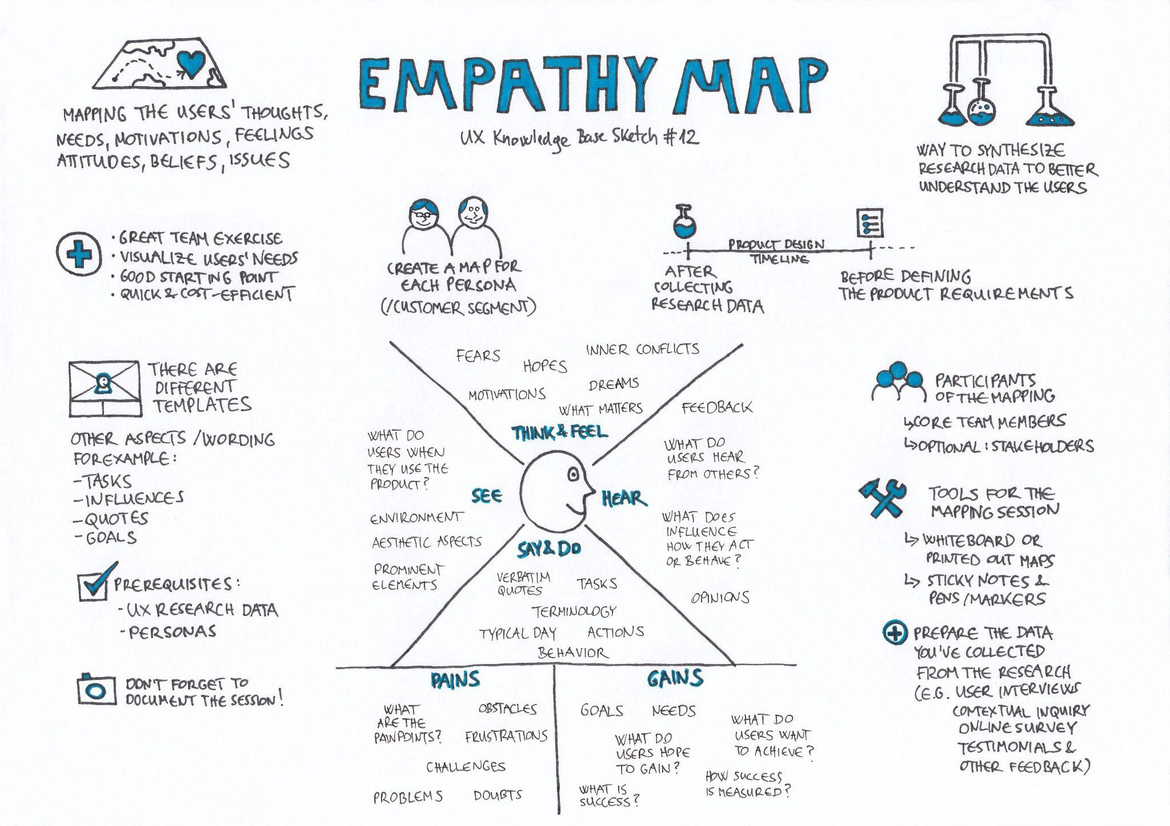
Empathy Maps
Sakjose.com

Slide 30
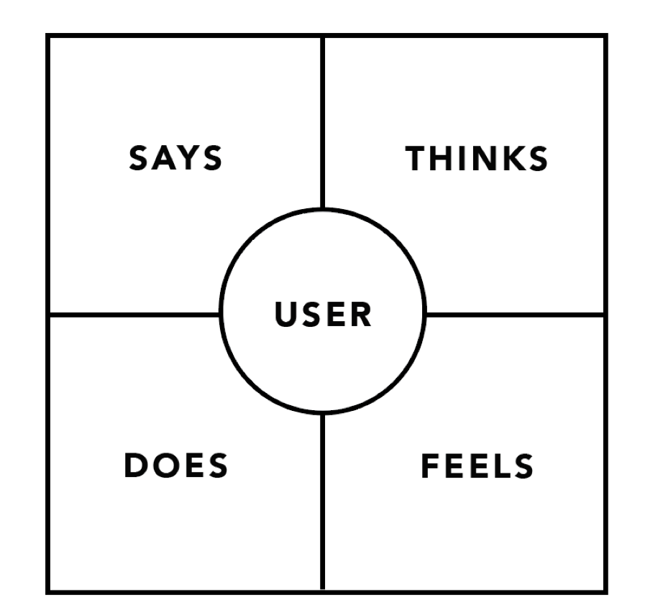
Empathy Maps
Mari kita coba
Pikirkan sebuah proses yang menurut Anda perlu peningkatan, contohnya: membeli kuota melalui aplikasi atau membeli TV baru online.
Buatlah empathy map dengan 4 kuadran seperti gambar disebelah.

Slide 31
Saatnya kita Quiz

Slide 32
Quiz
1. Menurut kamu, manakah pernyataan yang tepat dibawah ini mengenai hakikat berempati adalah…
Berempati adalah bagaimana kita sebagai manusia menyukai dan membagi perasaan sesama
Berempati adalah bagaimana kita sebagai manusia memahami dan berbagi perasaan sesama
Berempati adalah bagaimana kita sebagai manusia menyakiti dan berbagi perasaan sesama
Berempati adalah bagaimana kita sebagai manusia mencintai dan membagi perasaan sesama

Slide 33
Quiz
1. Menurut kamu, manakah pernyataan yang tepat dibawah ini mengenai hakikat berempati adalah…
Berempati adalah bagaimana kita sebagai manusia menyukai dan membagi perasaan sesama
Berempati adalah bagaimana kita sebagai manusia memahami dan berbagi perasaan sesama
Berempati adalah bagaimana kita sebagai manusia menyakiti dan berbagi perasaan sesama
Berempati adalah bagaimana kita sebagai manusia mencintai dan membagi perasaan sesama
Berempati adalah bagaimana kita sebagai manusia memahami dan berbagi perasaan sesama.

Slide 34
Quiz
2. Menurut kamu, dibawah ini yang merupakan arti dari bias adalah…
Prasangka
Objektivitas
Keadilan
Kewajaran

Slide 35
Quiz
2. Menurut kamu, dibawah ini yang merupakan arti dari bias adalah…
Prasangka
Objektivitas
Keadilan
Kewajaran
Bias = prasangka. Pada fase empathazing, Anda harus mendengarkan orang lain dengan pikiran terbuka daripada fokus pada poin yang mengkonfirmasi bias Anda. Karena bias kita secara alami akan menyusup ke dalam cara kita memandang dunia dan situasi yang kita pertimbangkan.

Slide 36
Quiz
3. Ada banyak cara untuk berempati, kecuali…
Pengintaian / shadowing
Studi buku harian
Wawancara
Brainstorming

Slide 37
Quiz
3. Ada banyak cara untuk berempati, kecuali…
Pengintaian / shadowing
Studi buku harian
Wawancara
Stalking
Menguntit adalah pengintaian yang dilakukan tanpa izin dan/atau berulang oleh individu atau kelompok terhadap
orang lain.

Slide 38
Quiz
4. Ada 4 kuadran dalam sebuah peta empati, yaitu…
Says, thinks, believes, does
Says, thinks, believes, feels
Thinks, does, feels, acts
Says, thinks, does, feels

Slide 39
Quiz
4. Ada 4 kuadran dalam sebuah peta empati, yaitu…
Says, thinks, believes, does
Says, thinks, believes, feels
Thinks, does, feels, acts
Says, thinks, does, feels
Peta empati tradisional dibagi menjadi 4 kuadran (Says, Thinks, Does, and Feels), dengan pengguna atau persona di tengah.

Slide 40
Quiz
5. Kuadran Feels berisi tentang…
apa yang pengguna katakan dengan lantang.
keadaan emosional pengguna.
tindakan yang dilakukan pengguna.
pikiran pengguna sepanjang pengalaman

Slide 41
Quiz
5. Kuadran Feels berisi tentang…
apa yang pengguna katakan dengan lantang.
keadaan emosional pengguna.
tindakan yang dilakukan pengguna.
pikiran pengguna sepanjang pengalaman
Pilihan A adalah isi dari kuadran says, C adalah isi dari kuardan Does da D adalah isi dari kuadran Thinks

Slide 42
Quiz
6. Aktivitas kunci pada tahap ______ adalah membingkai pertanyaan: identifikasi pertanyaan pendorong yang menginspirasi orang lain untuk mencari solusi kreatif.
Empathize
Test
Prototype
Ideate

Slide 43
Quiz
6. Aktivitas kunci pada tahap ______ adalah membingkai pertanyaan: identifikasi pertanyaan pendorong yang menginspirasi orang lain untuk mencari solusi kreatif.
Empathize
Test
Prototype
Ideate
Aktivitas kunci pada tahap empathize adalah membingkai pertanyaan: identifikasi pertanyaan pendorong yang menginspirasi orang lain untuk mencari solusi kreatif.

Slide 44
Referensi dan bacaan lebih lanjut
Referensi dan bacaan lebih lanjut
1) Design Thinking by Interaction Design Foundation
2) 5 Stages in The Design Thinking Process by Interaction
Design Foundation
3) Empathy by Interaction Design Foundation
4) Empathy Mapping: The First Step in Design Thinking by
Nielsen Norman Group

Slide 45

TERIMA
KASIH

